Slide 2
السلام عليكم ورحمة الله
مرحباً بكم فى الدّرس اليوم

Slide 3
التعريف
تعريف المعلّم
تعريف الدّرس
محمّد ذاكر حسن
معلّم المساعدة
كفتي الأمين نوري داخل مدرسة
نتون بازار، كفتي، رنغامتي.
الوحدة الثّالثة
الدّرس الأوّل
العدل والإنصاف
النّصّ المدروس -3

Slide 4
اهداف الدّرس
بعد نهاية التّدريس هذا النصّ ------
۩ يستطيع الطّالب أن قرأة النّصّ جيّداً.
۩ ۩ يستطيع الطّالب أن يجيب الأسئلة الملحقة باالنّصّ.

Slide 5
النّصّ
ذهب علىُّ والذّمّى الى شريح القاضى. قال علىّ : لقد وجدتُ درعى هذه مع هذا الرّجل وقد سقطت منّى فى ليلةِ كذا وفى مكان كذا. فقال شريح للذّمّى: وما تقول انت ايّها الرجل؟ فقال: الدّرع درعى وهى فى يدى. التفت شريح الى علىّ رضى الله عنه وقال: لا شكّ عندى انّك صادق يا امير المؤمنين، ولكن لابدّ لك من شاهدين، يشهدان على صحّة ما ادّعيت. فقال علىّ رضى الله عنه : نعم، مولاى قنبرٌ وولدى الحسن يشهدان لى. فقال شريحٌ: ولكنّ شهادة الابن لابيه لا تجوز يا أمير المؤمنين. عند ذالك التفت علىّ الى الذّمّى وقال: خذها، فليس عندى شاهد غيرهما. فقال الذّمّى: ولكنّ اشهد بانّ الدّرعَ لك با امير المؤمنين، ثمّ اضاف قائلا يا لله! امير المؤمنين يقاضينى امام قاضيه يقضى لى عليه. اشهد انّ الدّين الذى يأمر بهذا لحقّ واشهد ان لا اله الاّ الله وانّ محمّداً عبده ورسوله.قال علىّ: اما انّك قد اسلمتَ فانّى قد وهبتها لك، ووهبت لك معها هذا الفرس ايضاً.

Slide 6
الأسئلة من النّصّ واجوبتها
السّوال : متى سقطت درع علىّ رضى الله عنه وعند من وجدها؟
الجواب : سقطت الدّرع ليلا ووجدها عند ذمّى .
السّوال : من قدّمها علىّ رضى الله عنه للشّهادة؟
الجواب : قدّم علىّ رضى الله عنه مولاه قنبراً وولده الحسن للشّهادة.
السّوال : لماذا لم يقبل القاضى شاهد علىّ رضى الله عنه؟
الجواب :لم يقبل القاضى شاهد علىّ رضى الله عنه لانّ الشّاهد هو حسن بن علىّ رضى الله عنه وشهادة الابن لأبيه لا تقبل.
السّوال : لماذا اسلم الذّمّى؟
الجواب : اسلم الذّمّى لأنّه علم انّ الدّين الّذى لا يبالى الأمير والمأمور عند القضاء هو الدّين الحقّ.

Slide 7
اكتب (صحيح) اذا كانت العبارة صحيحة أو (خطأ) اذا كانت العبارة خاطئة مع تصحيح الخطأ :
۱. وجد علىّ رضى الله عنه درعه عند يهودىّ.
الإجابة : الخطأ – والصّواب : وجد علىّ رضى الله عنه درعه عند ذمّىٍّ.
۲. قال القاضى لعلىّ لابدّ لك من شاهدين وانت صادق دون شك .
الإجابة : الصّحيح.
الإجابة :الصّحيح.
۳. شاهداً علىّ قنبرٌ وولده خسنٌ.
۴. شهادة الابن للاب تقبل.
الإجابة : الخطأ – والصّواب : شهادة الابن للاب لا تقبل.

Slide 8
املأ الفراغات فى الجمل الاتية بكلمة مناسبة:
۱. ذهب علىّ والذّمى الى ___________ .
۲. التفت شريح إلى علىّ وقال :_______ عندى أنّك صادق. ۳. لم يقبل القاضى __________ لأبيه.
۴.وهب علىّ رضى الله عنه_____ للذّمّى والفرس.
۵. قال الذمّى لكنّى ______ بأنّ الدّرع لك يا أمير المؤمنين.
شريح القاضى
لاشكّ
شهادة الابن
الدّرع
اشهد

Slide 9
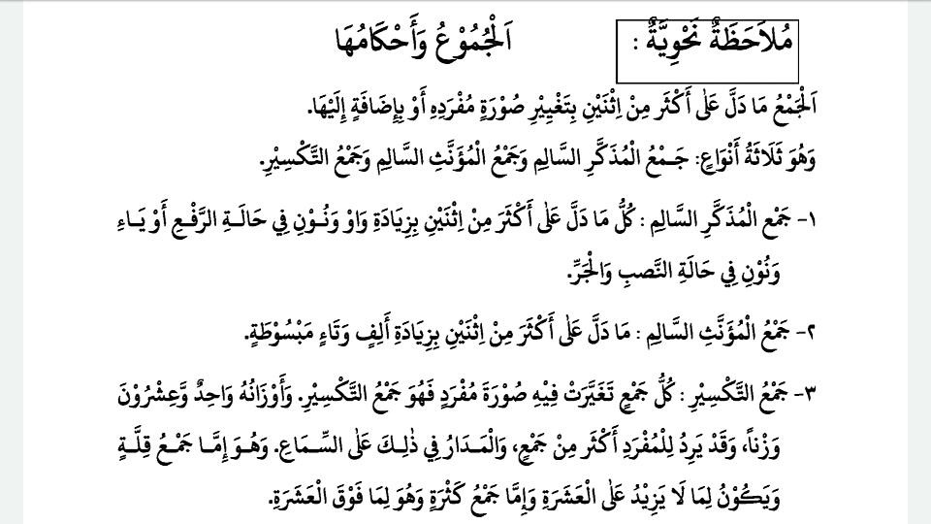
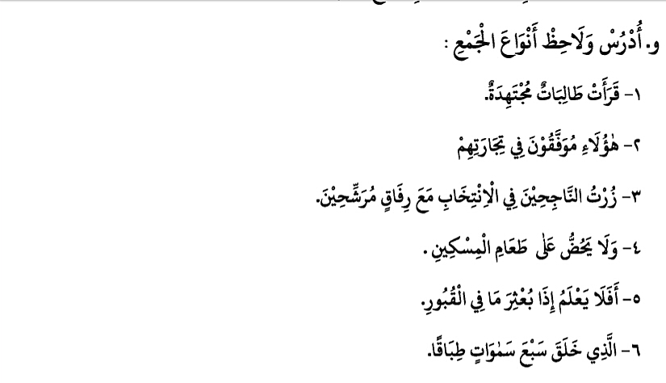
اذكر جمعًا من المفرد
الجمغ
المفرد
طالبات ، مجتهدات : الجمع المؤنث السالم ،
ادراع
شهاداء
اولاد
أمراء الافراس
قضاة
درع
شاهد
ولد
أمير
الفرس
قاضى
موفّقون : الجمع المذكر السالم
النّاجحين، مرشّحين : الجمع المذكر السالم، رفاق- الجمع التّكسير
المسكين : الجمع المذكر السالم
القبور : الجمع التّكسير
سموات، طباقاُ : الجمع التّكسير

Slide 10
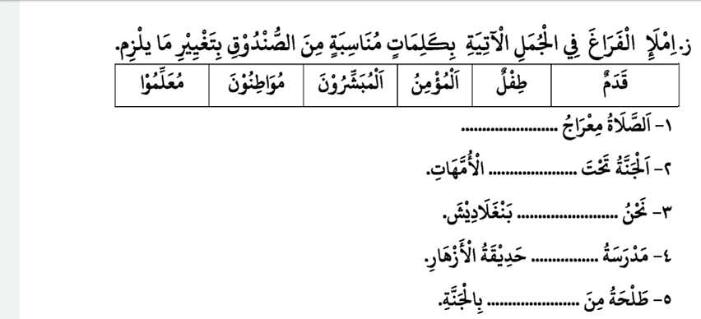
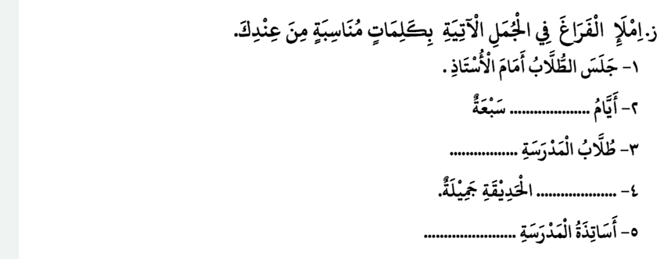
الاسبوع
المؤمنين
مؤدّبون
أقدام
مناظر
مواطنون
ماهرون
الاطفال
المبشّرون

Slide 11
التقييم
استخرج صيغ المضارع من النّصّ ثمّ حوّلها إلى الماضى
صيغ المضارع من النّصّ : تقول ، يشهدان، لاتجوز ، اشهد، يقاضى، يقضى، يأمر.
الماضى : قلت، شاهدا، ماجازت، شهدت، قاضى، قضى، امر.

Slide 12
عمل البيت
أكتب فقرة مختصرة على العدل والإنصاف:

Slide 13
شكراً
كثيراً

